Slide 1
Vocabulario
Capítulo 4A

Slide 2
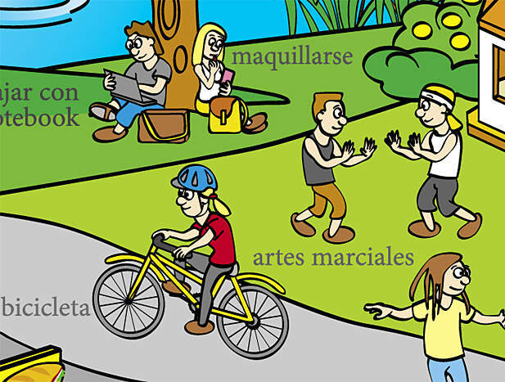
Tiempo Libre

Slide 4
ir de compras

Slide 5

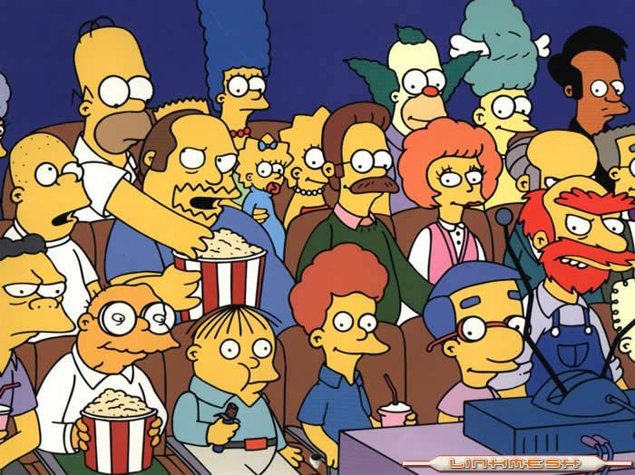

Slide 6
ver
una película

Slide 8
la lección
de piano

Slide 9
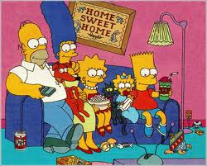

Slide 10
Me quedo
en casa.

Slide 11
Los Lugares

Slide 13
la biblioteca

Slide 15
el café

Slide 16
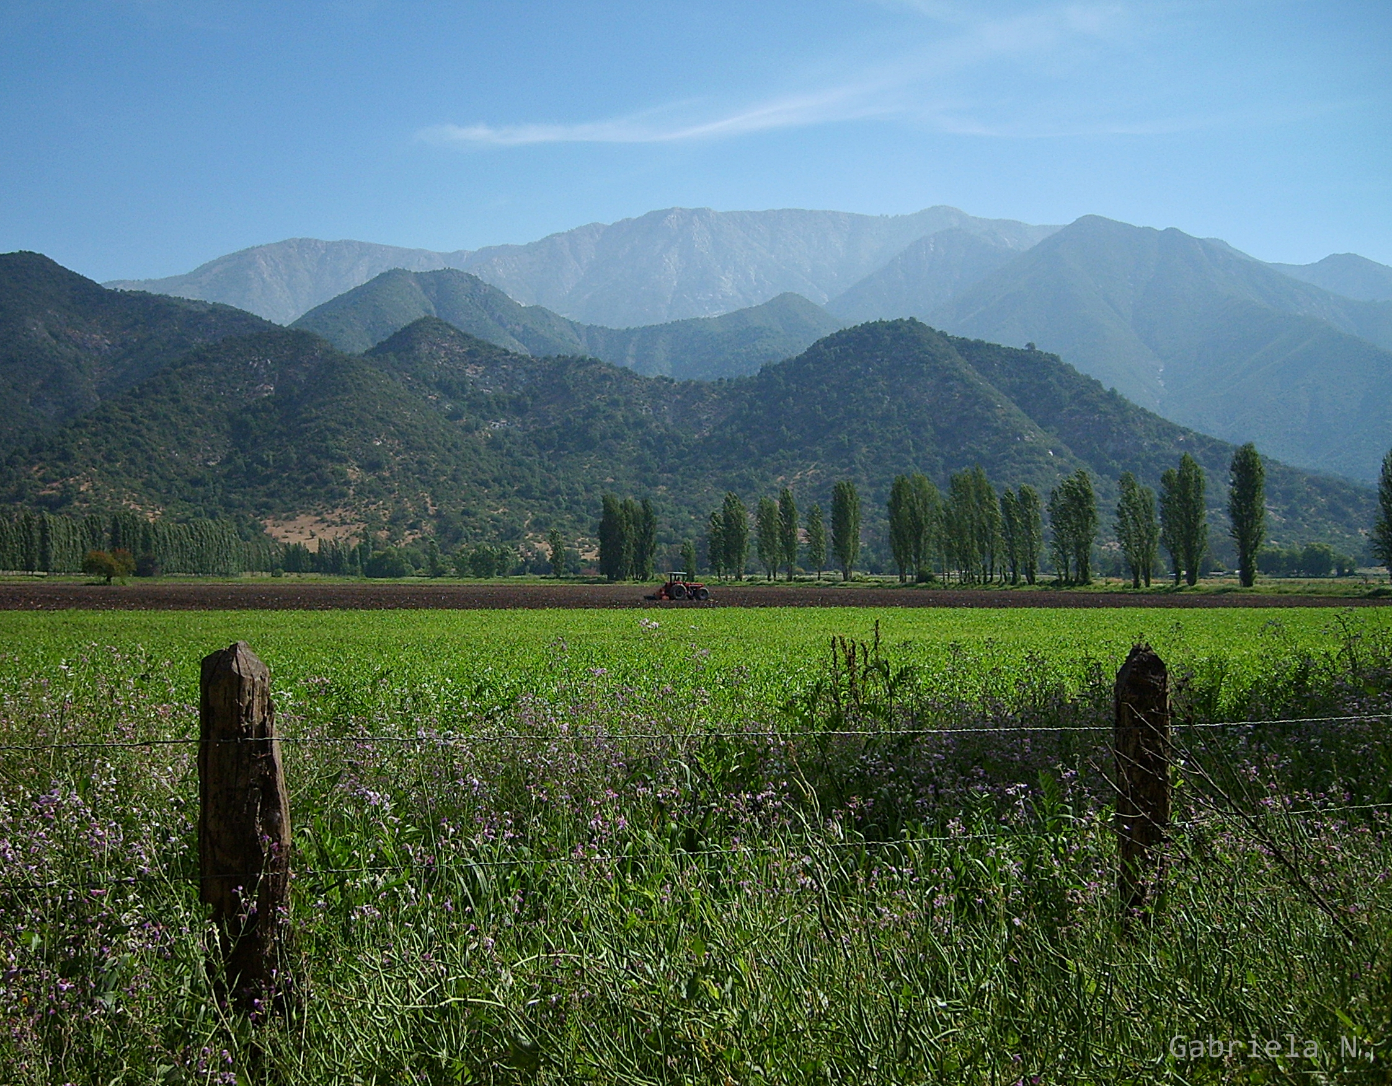

Slide 17
el campo

Slide 19
la casa

Slide 20

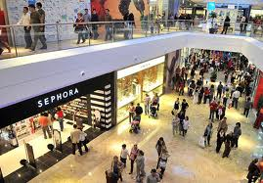

Slide 21
el centro
comercial

Slide 23
el cine

Slide 25
el gimnasio

Slide 27
la iglesia

Slide 28
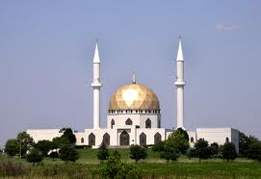

Slide 29
la mezquita

Slide 30
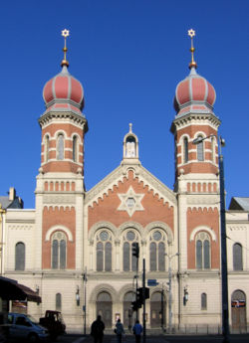


Slide 31
la sinagoga

Slide 32
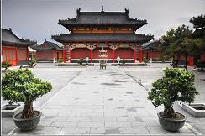

Slide 33
el templo

Slide 34
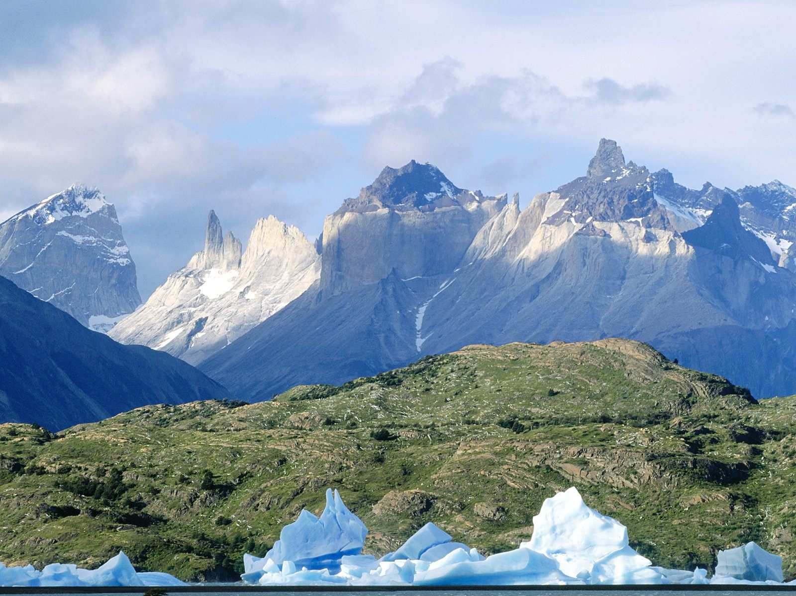

Slide 35
las montañas

Slide 36
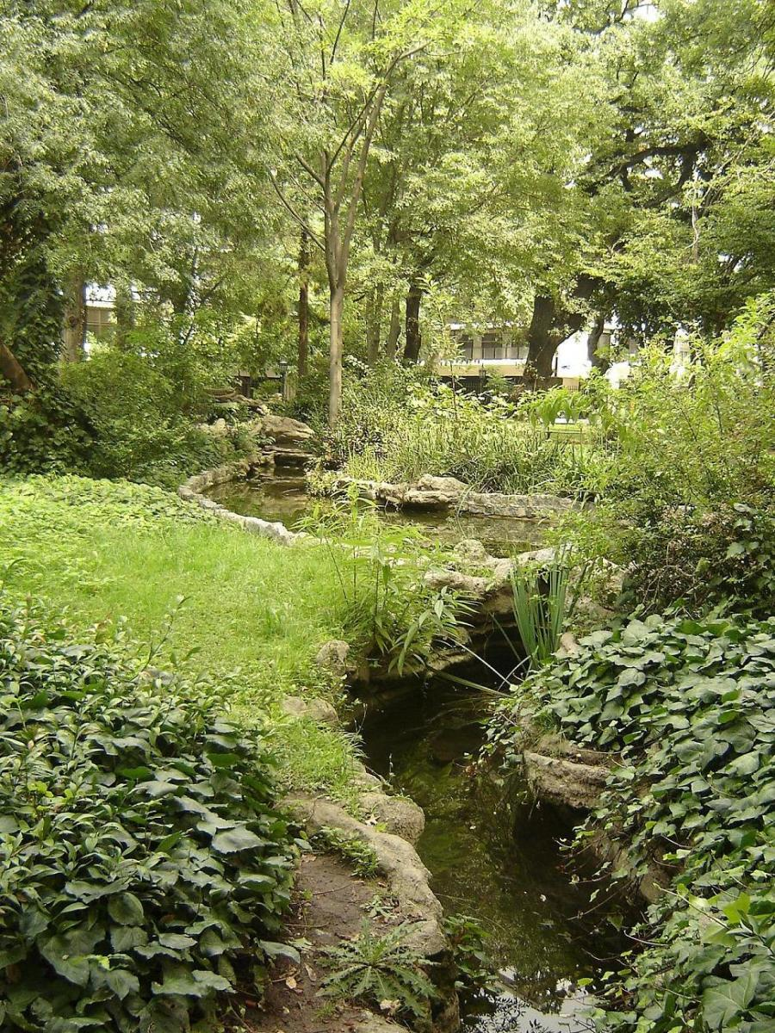
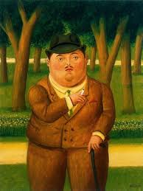

Slide 37
el parque

Slide 39
la piscina

Slide 40
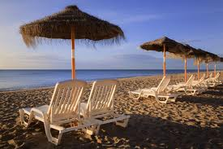

Slide 41
la playa

Slide 42

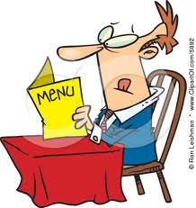

Slide 43
el restaurante

Slide 45
el trabajo

Slide 46


Slide 47
¿Adónde?

Slide 48
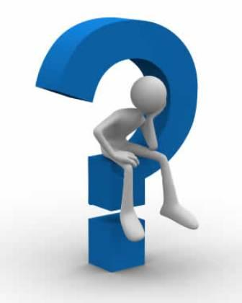

Slide 49
¿Con quién?

Slide 50
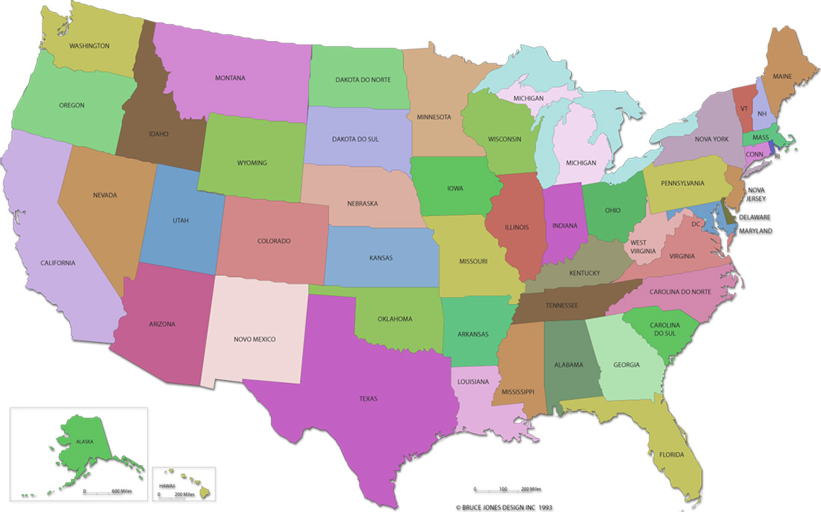


Slide 51
¿De dónde
eres?

Slide 52

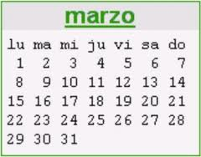

Slide 53
¿Cuándo?

Slide 54



Slide 55
los fines
de semana

Slide 56
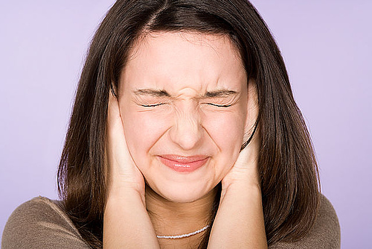

Slide 57
¡No me digas!

Slide 58
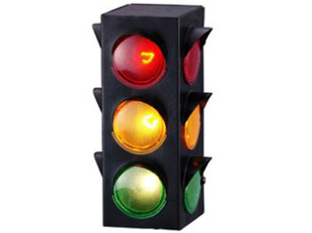

Slide 59
ir

